Slide 1


Slide 2
Tập Hát Cộng Đoàn

Slide 3
Đk: Xin sai Thánh Thần Chúa đến để Người đổi mới mặt đất này.

Slide 4
Tk1: Hồn tôi hỡi chúc tụng Chúa đi, lạy Thiên Chúa Đấng con thờ kính, Ngài cao cả muôn trùng. Quá nhiều việc đều do tay Chúa làm, địa cầu đầy dẫy những vật Chúa tạo ra.

Slide 5
Alleluia-alleluia: Lạy Chúa Thánh Thần xin xuống tràn ngập cõi lòng các tín hữu Chúa và thắp sáng lửa tình yêu Chúa trong lòng họ. Alleluia.

Slide 6
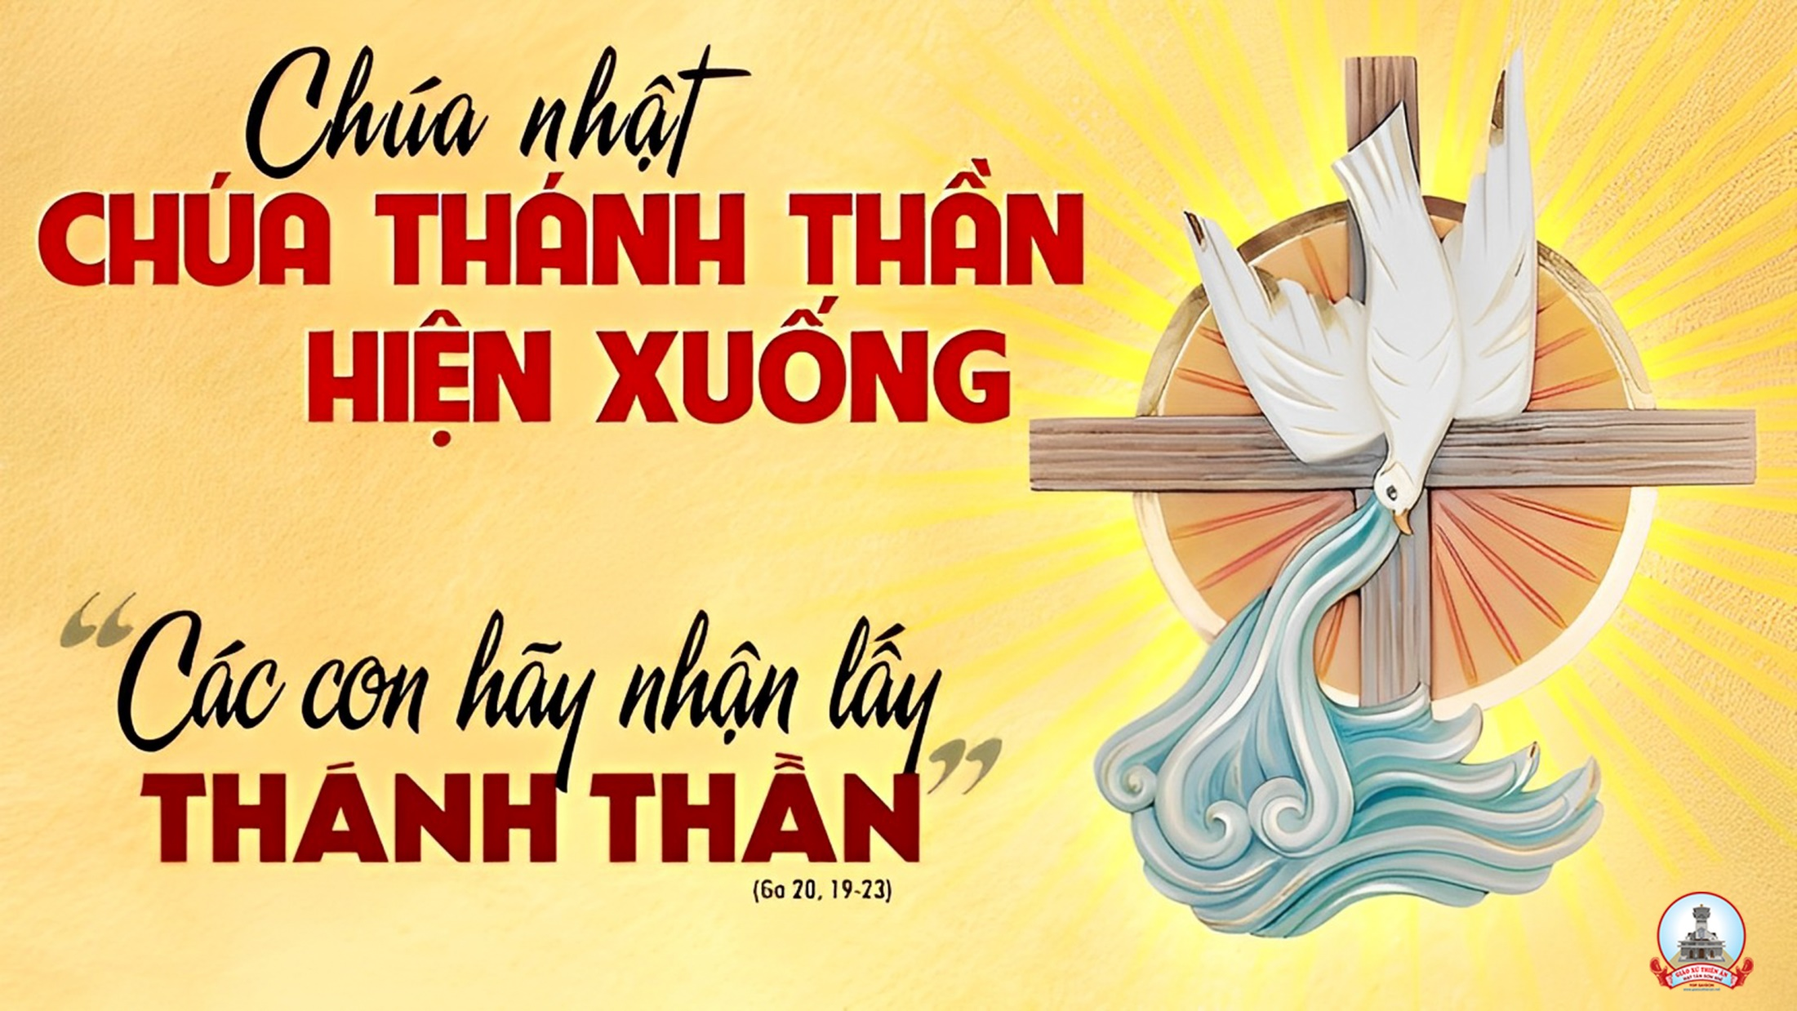

Slide 7
Ca nhập lễ
Thánh Thần Hãy Đến
Lm. Thành Tâm

Slide 8
Tk2: Thánh Thần, khấn xin ngự đến, hồn con đang mong chờ Ngài, mở lòng sáng soi đường đi, tìm chân lý, công bình bác ái. Ngài ơi, xin Ngài thương đến, uốn nắn nẻo đi quanh co sai lầm. Ngài ơi, xin Ngài hãy đến, dẫn đi đường ngay.

Slide 9
Đk: Lạy Ngài xin đến dẫn đắt chúng con trên đường. Cầu Ngài liên kết chúng con nhất tâm trong Ngài. Cầu Ngài ban ơn thêm sức kiên vững không lay. Sống sao nên người con Chúa chứng nhân tình yêu.

Slide 10
Tk3: Thánh Thần, khấn xin ngự đến, hồn con đang mong chờ Ngài, dẫn về những chiên lạc hướng, về chung sống trong đàn chiên Chúa. Ngài ơi, xin Ngài thương giúp chỉ lối những ai đi xa chưa về. Ngài ơi, xin Ngài hãy đến, ủi an Ngài ơi.

Slide 11
Đk: Lạy Ngài xin đến dẫn đắt chúng con trên đường. Cầu Ngài liên kết chúng con nhất tâm trong Ngài. Cầu Ngài ban ơn thêm sức kiên vững không lay. Sống sao nên người con Chúa chứng nhân tình yêu.

Slide 12
Tk1: Thánh Thần, khấn xin ngự đến, hồn con đang mong chờ Ngài, suối nguồn thánh ân hiện xuống, này dương gian, xin Ngài đổi mới. Ngài ơi, xin Ngài hãy đến, chiếu sáng thế gian u mê tối tăm. Ngài ơi, xin Ngài hãy đến, hiển linh Ngài ơi.

Slide 13
Đk: Lạy Ngài xin đến dẫn đắt chúng con trên đường. Cầu Ngài liên kết chúng con nhất tâm trong Ngài. Cầu Ngài ban ơn thêm sức kiên vững không lay. Sống sao nên người con Chúa chứng nhân tình yêu.

Slide 14


Slide 15
KINH VINH DANH
Ca Lên Đi 2

Slide 16
KINH VINH DANH

Slide 17
Chủ tế: Vinh danh Thiên Chúa trên các tầng trời. Và bình an dưới thế, bình an dưới thế cho người thiện tâm.

Slide 18
Chúng con ca ngợi Chúa. Chúng con chúc tụng Chúa. Chúng con thờ lạy Chúa. Chúng con tôn vinh Chúa. Chúng con cảm tạ Chúa vì vinh quang cao cả Chúa.

Slide 19
Lạy Chúa là Thiên Chúa, là Vua trên trời, là Chúa Cha toàn năng. Lạy Con Một Thiên Chúa, Chúa Giê-su Ki-tô.

Slide 20
Lạy Chúa là Thiên Chúa, là Chiên Thiên Chúa, là Con Đức Chúa Cha. Chúa xoá tội trần gian, xin thương, xin thương, xin thương xót chúng con.

Slide 21
Chúa xoá tội trần gian, Xin nhận lời chúng con cầu khẩn. Chúa ngự bên hữu Đức Chúa Cha, xin thương, xin thương, xin thương xót chúng con.

Slide 22
Vì lạy Chúa Giê-su Ki-tô, chỉ có Chúa là Đấng Thánh, chỉ có Chúa là Chúa, chỉ có Chúa là Đấng Tối Cao, cùng Đức Chúa Thánh Thần trong vinh quang Đức Chúa Cha. A-men. A-men.

Slide 24
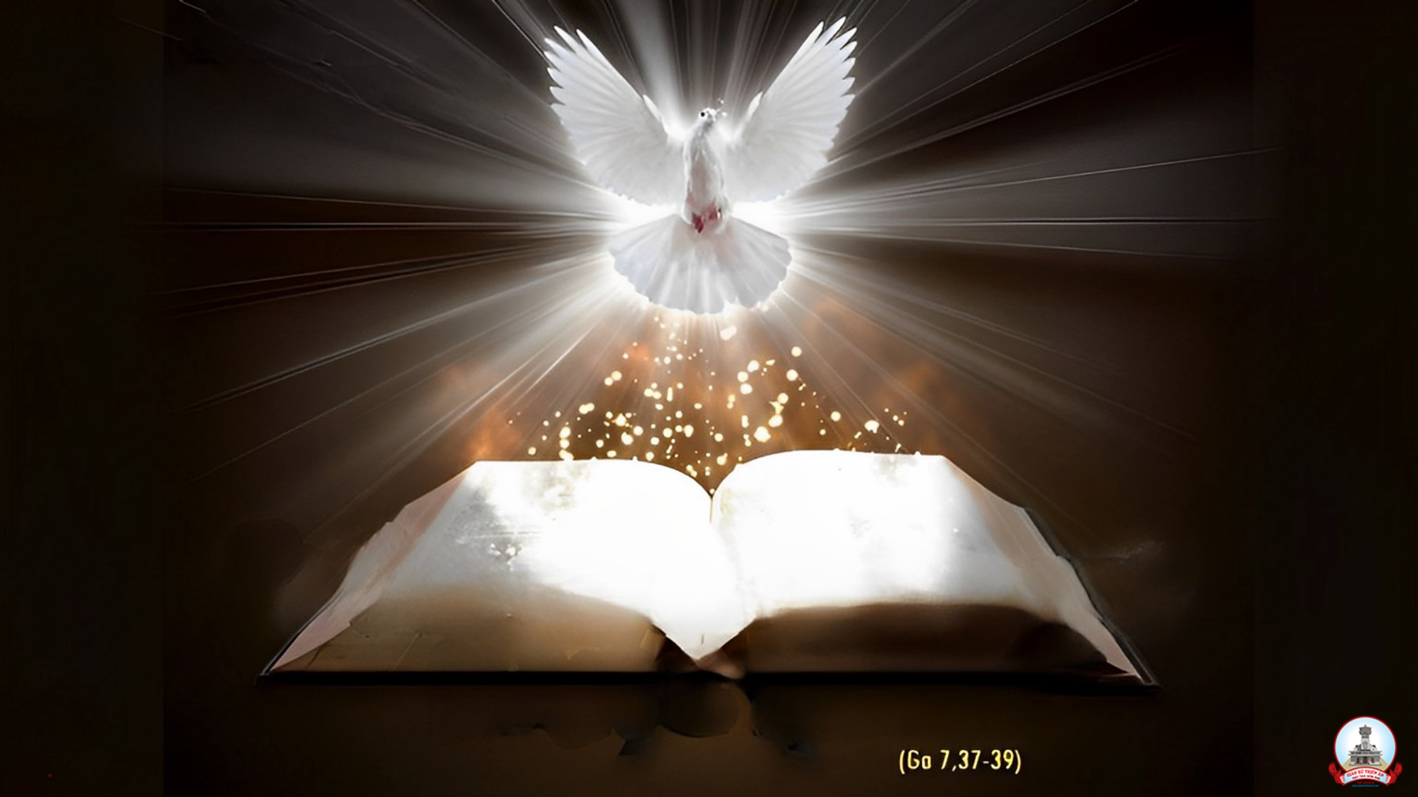
Bài Đọc 1
Ai nấy đều được đầy tràn ơn Thánh Thần,
họ bắt đầu nói các thứ tiếng.
Bài trích sách Công vụ Tông Đồ

Slide 25
Thánh Vịnh 103
Chúa Nhật
Chúa Thánh Thần Hiện Xuống
Lm. Kim Long
03 câu

Slide 26
Đk: Xin sai Thánh Thần Chúa đến để Người đổi mới mặt đất này.

Slide 27
Tk1: Hồn tôi hỡi chúc tụng Chúa đi, lạy Thiên Chúa Đấng con thờ kính, Ngài cao cả muôn trùng. Quá nhiều việc đều do tay Chúa làm, địa cầu đầy dẫy những vật Chúa tạo ra.

Slide 28
Đk: Xin sai Thánh Thần Chúa đến để Người đổi mới mặt đất này.

Slide 29
Tk2: Vừa khi Chúa rút lại khí thiêng, là thân chúng trở lui bụi cát vì tắt thở lâu rồi. Muốn tạo lại Ngài ban sinh khí vào, bởi Ngài đổi mới bộ mặt của trần gian.

Slide 30
Đk: Xin sai Thánh Thần Chúa đến để Người đổi mới mặt đất này.

Slide 31
Tk3: Nguyện muôn kiếp Chúa hằng hiển vinh, và mong ước những công trình Chúa làm Chúa mãi vui mừng. Tiếng lòng này cầu mong vui ý Ngài, bởi Ngài là chính hoan lạc của đời tôi.

Slide 32
Đk: Xin sai Thánh Thần Chúa đến để Người đổi mới mặt đất này.

Slide 33
Bài Đọc 2
Chúng ta đều đã chịu phép rửa trong cùng một Thần Khí
để trở nên một thân thể.
Bài trích thư thứ nhất của Thánh Phaolô tông đồ
Gửi tín hữu Côrintô

Slide 34
Ca Tiếp Liên
Xin Sai Thánh Thần
Lm. Bùi Ninh

Slide 35
Đk: Lạy Chúa Thánh Thần khấn xin Ngài ngự tới gian trần. Từ trời cao xanh xin tỏa ánh quang minh Ngài ra. Lạy Cha kẻ cơ bần, xin ngự tới nơi gian trần. Lạy Đấng ban hồng ân, xin ngự tới soi tâm hồn.

Slide 36
Tk1: Ôi Đấng ủi an là khách trọ hiền lương Chúa ban. Trong cảnh lầm than dịu dàng Ngài đem đến bình an. Nguồn ánh sáng chứa chan xin soi tràn tâm hồn tín hữu. Nếu không có Ngài thì nào ai lòng thanh vô tội.

Slide 37
Tk2: Xin Chúa rửa cho sạch vết nhọ dội nơi héo khô. Thương tật khổ lo đời lạnh lùng xin chữa lành cho. Điều khô cứng sai xin ơn Ngài răn dạy uốn nắn. Sáng soi ngăn chặn đường đời ai giờ đang sai lầm.

Slide 38
Tutti: Xin Chúa Thánh Thần ban ân cho người kêu khấn. Những ai tin cậy dư đầy ơn bảy nguồn thiêng. Xin Chúa Thánh Thần thưởng công nhân đức trong đời. Hưởng phúc trên trời hân hoan trong Chúa muôn đời. (2 lần)

Slide 39
Alleluia-alleluia: Lạy Chúa Thánh Thần xin xuống tràn ngập cõi lòng các tín hữu Chúa và thắp sáng lửa tình yêu Chúa trong lòng họ. Alleluia.

Slide 41
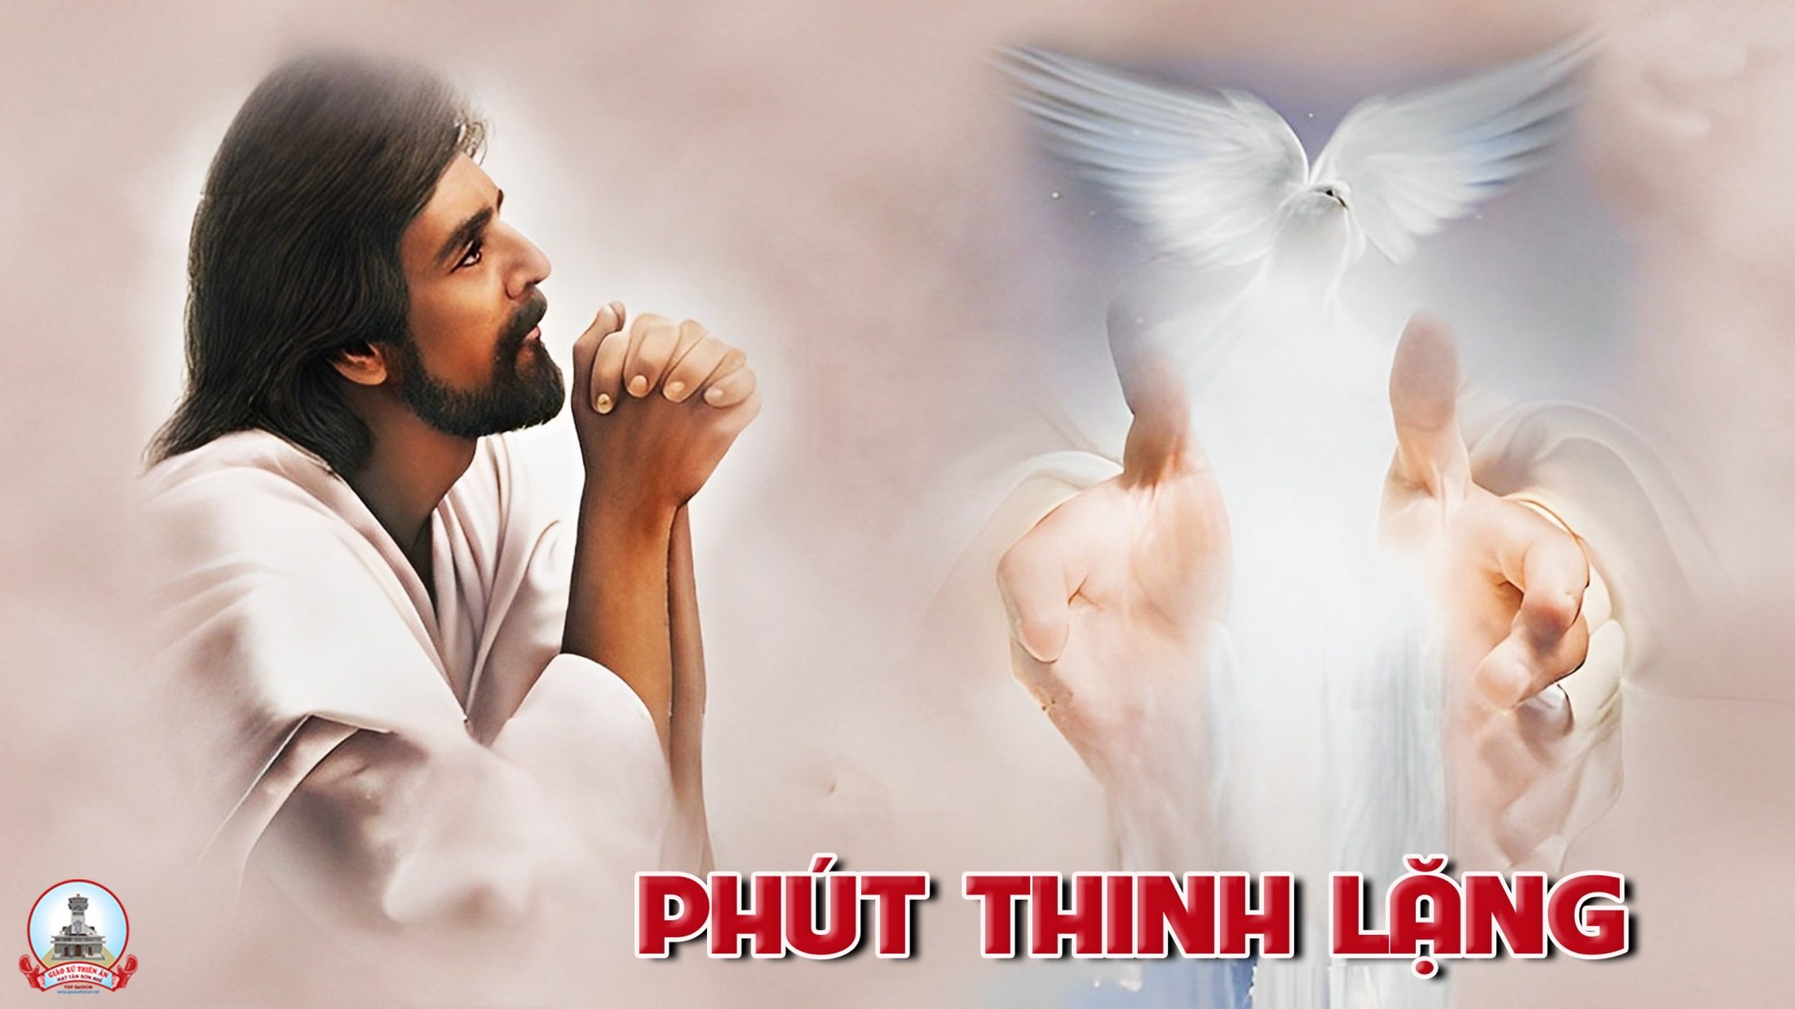

Slide 42
KINH TIN KÍNH

Slide 43
Tôi tin kính một Thiên Chúa là Cha toàn năng, Đấng tạo thành trời đất, muôn vật hữu hình và vô hình.

Slide 44
Tôi tin kính một Chúa Giêsu Kitô, Con Một Thiên Chúa, Sinh bởi Đức Chúa Cha từ trước muôn đời.

Slide 45
Người là Thiên Chúa bởi Thiên Chúa, Ánh Sáng bởi Ánh Sáng, Thiên Chúa thật bởi Thiên Chúa thật,

Slide 46
được sinh ra mà không phải được tạo thành, đồng bản thể với Đức Chúa Cha: nhờ Người mà muôn vật được tạo thành.

Slide 47
Vì loài người chúng ta và để cứu độ chúng ta, Người đã từ trời xuống thế.

Slide 48
Bởi phép Đức Chúa Thánh Thần, Người đã nhập thể trong lòng Trinh Nữ Maria, và đã làm người.

Slide 49
Người chịu đóng đinh vào thập giá vì chúng ta, thời quan Phongxiô Philatô; Người chịu khổ hình và mai táng, ngày thứ ba Người sống lại như lời Thánh Kinh.

Slide 50
Người lên trời, ngự bên hữu Đức Chúa Cha, và Người sẽ lại đến trong vinh quang để phán xét kẻ sống và kẻ chết, Nước Người sẽ không bao giờ cùng.

Slide 51
Tôi tin kính Đức Chúa Thánh Thần là Thiên Chúa và là Đấng ban sự sống, Người bởi Đức Chúa Cha và Đức Chúa Con mà ra,

Slide 52
Người được phụng thờ và tôn vinh cùng với Đức Chúa Cha và Đức Chúa Con: Người đã dùng các tiên tri mà phán dạy.

Slide 53
Tôi tin Hội Thánh duy nhất thánh thiện công giáo và tông truyền.

Slide 54
Tôi tuyên xưng có một Phép Rửa để tha tội. Tôi trông đợi kẻ chết sống lại và sự sống đời sau. Amen.

Slide 55


Slide 56


Ca Dâng Lễ
Giai Khúc Dâng Tiến 2
Giang Tâm

Slide 57
Tk1: Nguyện dâng Chúa này bánh thơm từ lúa ngon, nguyện dâng Chúa này chén nho nồng ước mong. Nguyện dâng lên Chúa trái tim con bao nồng say khát vọng chứa chan bao mầm sống.

Slide 58
**: Nguyện dâng Chúa ngọn nến xinh rực sáng vui, nguyện dâng Chúa này cánh hoa đẹp thắm tươi. Nguyện dâng lên Chúa ước mơ sáng trong hồn nhiên ấu thơ lòng con dâng lên Chúa.

Slide 59
Đk: Nguyện dâng Chúa khúc hát mến tin, dâng lên bao tâm tình. Nguyện dâng Chúa nhân hiền đây của lễ con dâng.
Nguyện dâng Chúa nhân hiền đây của lễ con dâng.

Slide 61


Slide 62
Ca Nguyện Hiệp Lễ
Không!
Con Không Lấn Bước Ngài
Ngọc Kôn

Slide 63
Tk1: Nguyện xin Chúa Thánh Thần Ngôi Ba thánh thiện ngự đến trong cõi lòng chờ mong ánh siêu huyền hồn con như đất mềm miên man những ưu phiền bể khổ của bao năm thăng trầm và bao giấc ưu phiền.

Slide 64
Đk: Tâm hồn dành sẵn để cho Ngài, không còn một chỗ nào để cho ai. Ngài đến như ánh sương mai, dẫn lối qua đêm cuộc đời. Không! Không! Nghìn lần không lấn bước của Ngài, và xin đừng xa xin đừng lìa xa. Hãy ở lại với con, lạy Thánh Linh mến thương xin Ngài hãy ở lại với con.

Slide 65
Tk2: Nguyện xin Chúa Thánh Thần Ngôi Ba dũng lực. Ngự đến đem sức mạnh cho con sức chinh phục. Hồn con năm tháng dài như lữ khách u hoài. Phiền nhiễu của bao thế lực đam mê của men say.

Slide 66
Đk: Tâm hồn dành sẵn để cho Ngài, không còn một chỗ nào để cho ai. Ngài đến như ánh sương mai, dẫn lối qua đêm cuộc đời. Không! Không! Nghìn lần không lấn bước của Ngài, và xin đừng xa xin đừng lìa xa. Hãy ở lại với con, lạy Thánh Linh mến thương xin Ngài hãy ở lại với con.

Slide 67
Tk3: Nguyện xin Chúa Thánh Thần Ngôi Ba trí tuệ. Ngự đến đem suối nguồn thông minh với ân huệ. Đời con như lữ hành hôn mê giữa cuộc đời. Vạn nẻo hiểm nguy một mình con không vững bước đi.

Slide 68
Đk: Tâm hồn dành sẵn để cho Ngài, không còn một chỗ nào để cho ai. Ngài đến như ánh sương mai, dẫn lối qua đêm cuộc đời. Không! Không! Nghìn lần không lấn bước của Ngài, và xin đừng xa xin đừng lìa xa. Hãy ở lại với con, lạy Thánh Linh mến thương xin Ngài hãy ở lại với con.

Slide 71
Ca kết lễ
NÀY CHÍNH CHÚA
Nguyễn Đức Tuấn

Slide 72
Đk: Này chính Chúa đã sai tôi đi. Sai tôi đi loan báo Tin Mừng. Này chính Chúa đã thánh hiến tôi. Sai tôi đi Ngài sai tôi đi.

Slide 73
Tk1: Sai tôi đến với người nghèo khó. Sai tôi đến với người lao tù. Mang Tin Mừng giải thoát Thiên Chúa đã cứu tôi.

Slide 74
Tk3: Sai tôi đến với người đau yếu. Sai tôi đến với người thất vọng. Mang Tin Mừng chân lý Thiên Chúa đã cứu tôi.

Slide 75
Đk: Này chính Chúa đã sai tôi đi. Sai tôi đi loan báo Tin Mừng. Này chính Chúa đã thánh hiến tôi. Sai tôi đi Ngài sai tôi đi.

